Slide 1
Introdução ao Processamento de Dados Introdução Instituto de Matemática e Estatística (IME) Universidade do Estado do Rio de Janeiro (UERJ) Semestre 2016.1

Slide 2
Introdução ao Processamento de Dados
Objetivos
Compreender os conceitos fundamentais de processamento de dados num computador.
Compreender e construir algoritmos.
Saber fazer uso correto de técnicas de programação estruturada para a construção de programas.
Conhecer as primitivas de programação oferecidas pela linguagem Python.
Construir programas em Python.

Slide 3
Introdução ao Processamento de Dados
Ementa
Introdução ao conceito de algoritmo.
Variáveis
Constantes
Tipos básicos de dados
Atribuições
Comandos de entrada e saída (E/S)
Estruturas de controle de fluxo
Estruturas de repetição
Funções e procedimentos
Vetores, strings, matrizes, dicionários
Arquivos
OBS: A ementa detalhada será fornecida na segunda semana de março

Slide 4
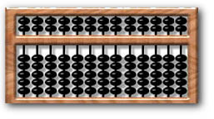
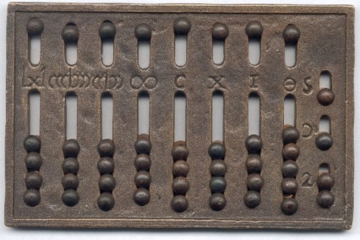
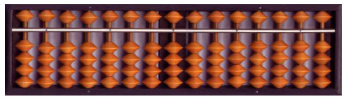
História
Muitos aspectos da vida moderna não seriam possíveis se computadores.
Aplicações: indústria, comércio, agricultura, comércio, cultura, ciência, educação, jogos, etc.
Necessidade humana pela computação muito antiga: limitações humanas em relação aos cálculos mentais.
Exemplo: ábaco (~300 A.C.)
Suanpan (chinês)
Soroban (japonês)
Abacus (romano)

Slide 5
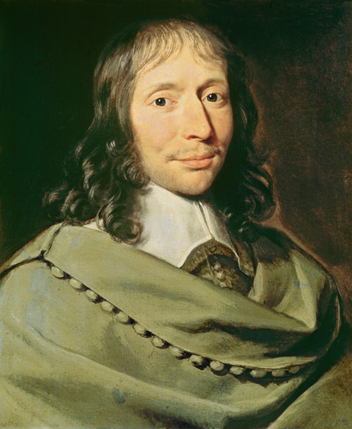
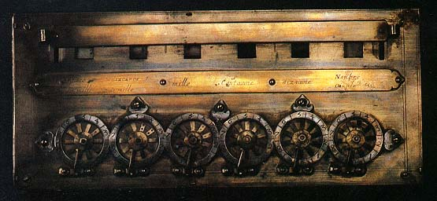
História
Precursores: máquinas mecânicas.
Pascaline (soma e subtração), inventada por Blaise Pascal (1623-1662)

Slide 6
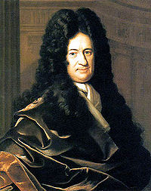
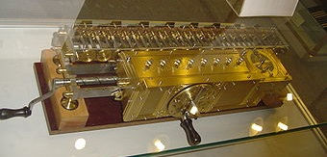
História
Precursores: máquinas mecânicas.
Máquina de Leibniz (quatro operações), Gottfried Wilhelm Leibniz (1646-1716)

Slide 7
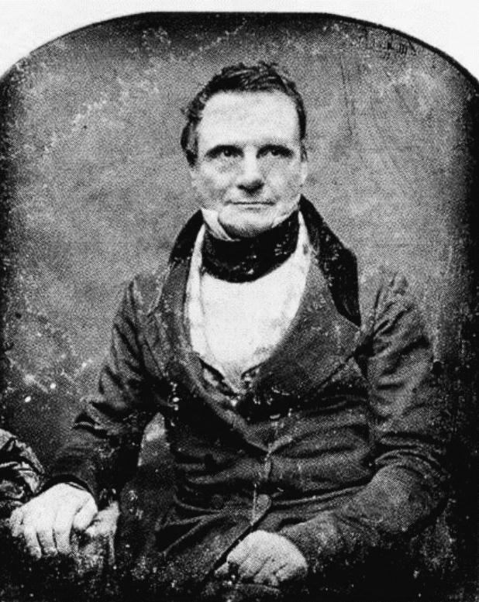
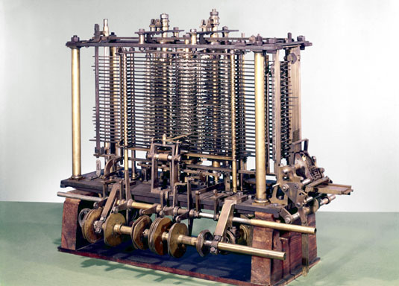
História
Precursores: máquinas mecânicas.
Motor Analítico (cartões perfurados), Charles Babbage (1791-1871).
Uso geral – programável, mas só foi construído em 1910.

Slide 8
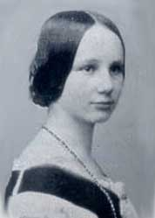
História
Precursores: máquinas mecânicas.
Motor Analítico (cartões perfurados), Charles Babbage (1791-1871).
Ada Byron (1815-1852): primeiro programador.

Slide 9
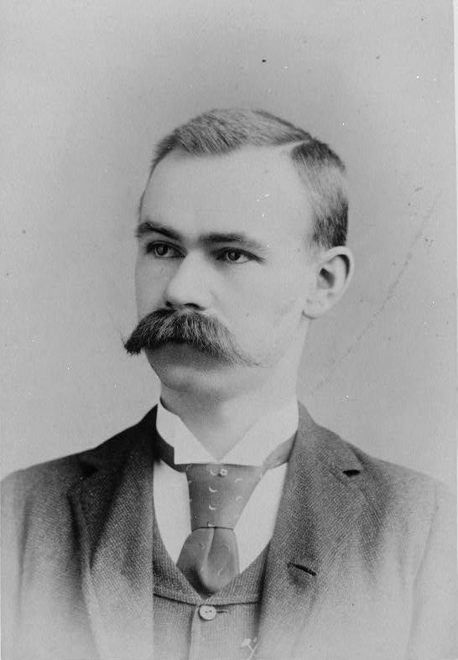
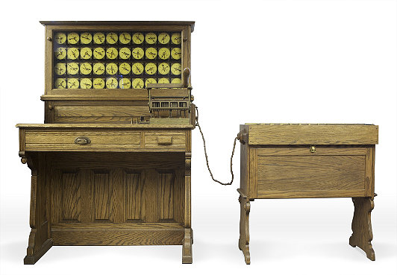
História
Precursores: máquinas eletromecânicas.
Máquina de Hollerith (cartões perfurados), Hermann Hollerith (1860-1929).
Cálculo de estatísticas para Censo Demográfico.
Fundou a Tabulating Machine Company (1890), depois chamada de International Business Machines Corporation (IBM).

Slide 10
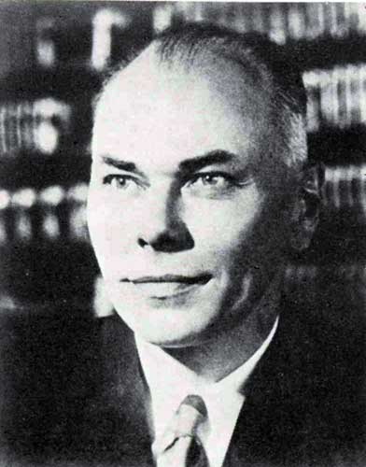
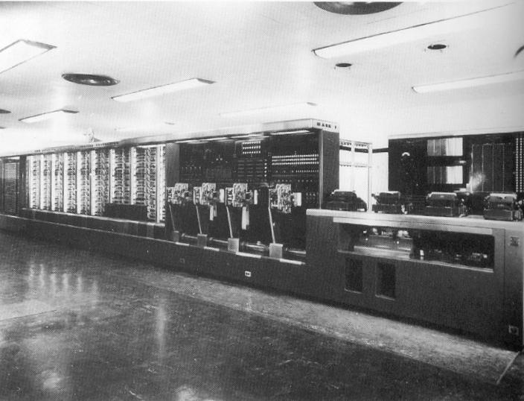
História
Precursores: máquinas eletromecânicas.
Mark 1, Howard Aiken (1900-1973)
Cálculos balísticos: primeiro computador programável nos EUA (1944)
Programação: fitas perfuradas.
5 toneladas, 800 km de fios, 2,5x15m.

Slide 11
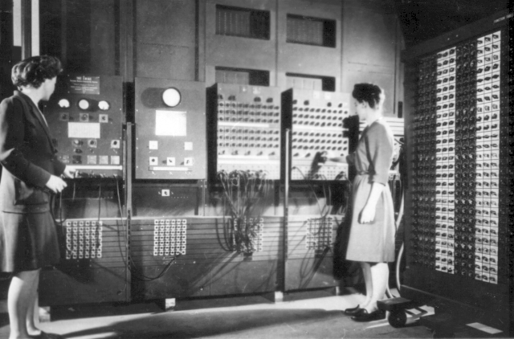
História
Primeiro computador eletrônico programável: Electronic Numerical Integrator and Calculator (ENIAC) - 1946.
John William Mauchly (1907 -1980) e John Adam Presper Eckert Jr. (1919 -1995)
Processamento decimal (não binário).
18.000 válvulas, 30 tons, 1350 metros quadrados.
Programável através de chaves/botões.

Slide 12
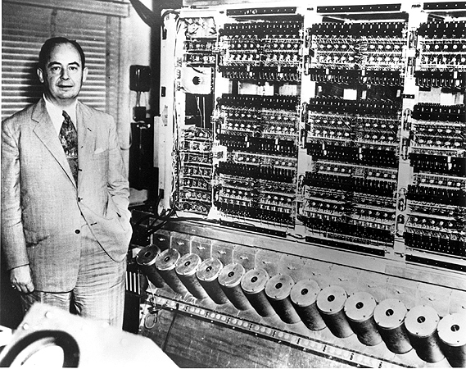
História
Electronic Discrete Variable Automatic Computer (EDVAC) - 1949.
John William Mauchly (1907 -1980), John Adam Presper Eckert Jr. (1919 -1995) e Janos von Neumann (1903-1957).
6.000 válvulas, 12.000 diodos, 7,8 tons, 45,5 m2.
Aritmética binária.
Programável através de cartões perfurados.
Precursor da Arquitetura de von Neumann: dados e programas armazenados na memória do computador.

Slide 13
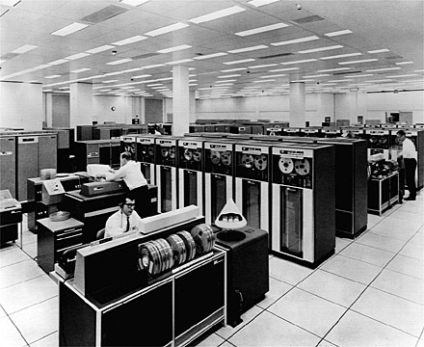
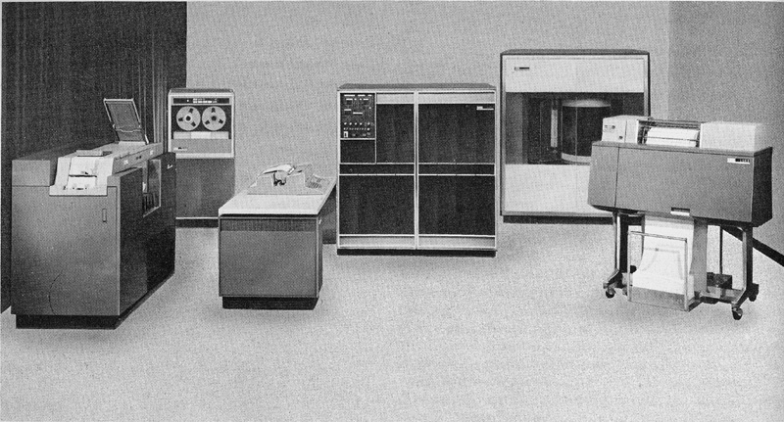
História
Segunda geração de computadores eletrônicos: transistores (1948).
IBM 7094 (1962)
IBM 1401 (1959)

Slide 14
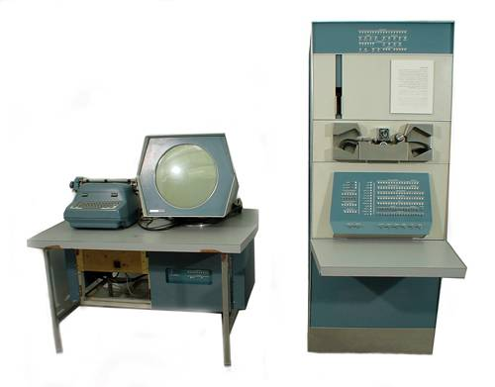
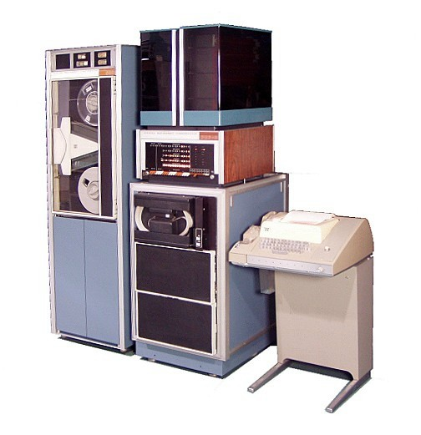
História
Segunda geração de computadores eletrônicos: transistores (1948).
DEC PDP-8 (1965)
DEC PDP-1 (1961)

Slide 15
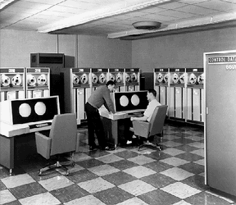
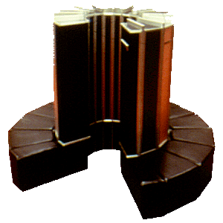
História
Segunda geração de computadores eletrônicos: transistores (1948).
CDC 6600 (1964)
Cray-1 (1976)

Slide 16
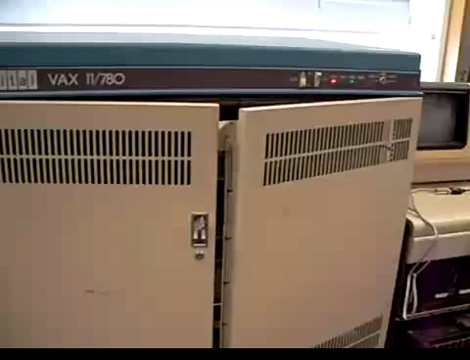
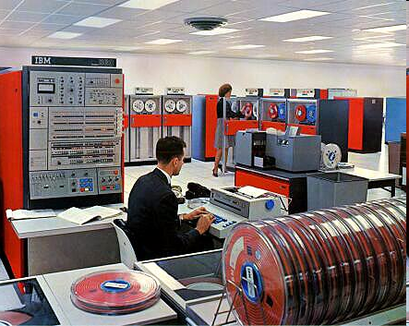
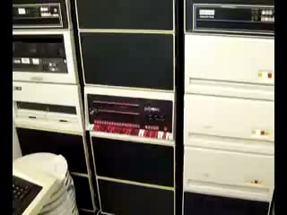
História
Terceira geração: circuitos integrados (1958).
VAX (1976)
IBM 360 (1964)
DEC PDP-11 (1976)

Slide 17
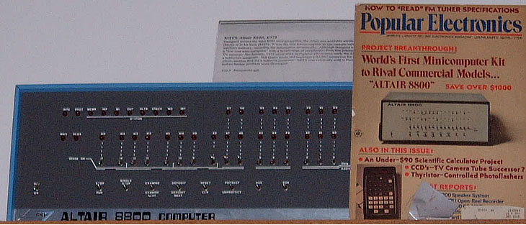
História
Presente: era dos computadores pessoais.
Altair 8800 (1975)

Slide 18
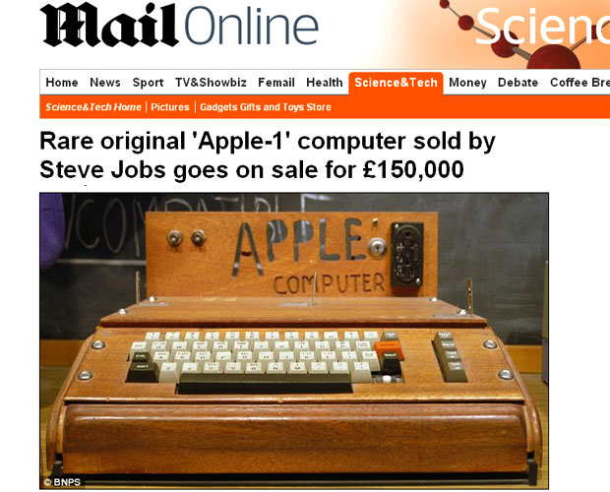
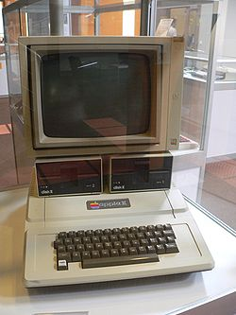
História
Presente: era dos computadores pessoais.
Apple I (1976)
Apple II (1979)

Slide 19
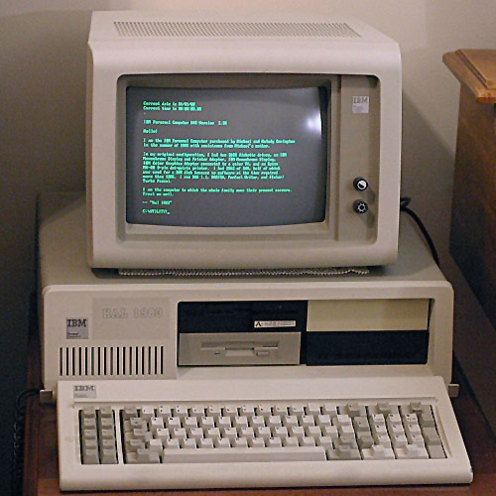
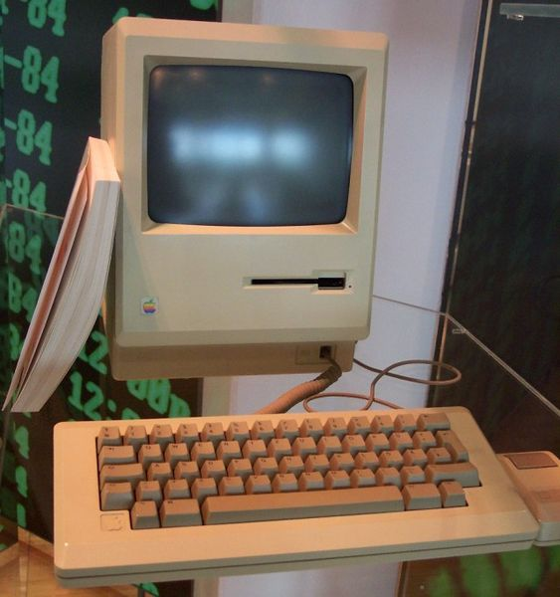
História
Presente: era dos computadores pessoais.
IBM PC (1981)
Macintosh (1984)
the first IBM-PC

Slide 20
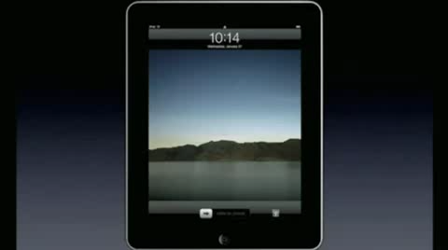
História
Presente: era dos computadores pessoais.
iPad (2010)

Slide 21
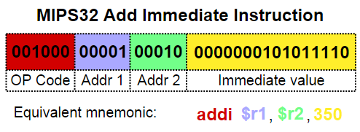
Linguagens de Programação
Código de máquina: conjuntos de instruções que um processador (CPU) sabe executar, representada por sequências de bits.
Linguagem de montagem (Assembly): linguagem de baixo-nível, representação textual de códigos de máquina.
Linguagens de alto-nível: facilitam a programação, são traduzidas por programas especiais para códigos de máquina.

Slide 22
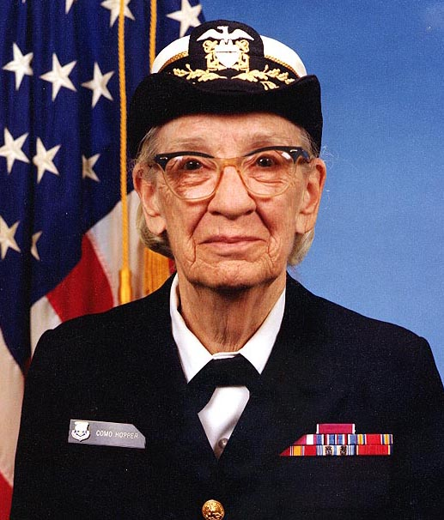
Linguagens de Programação
Primeira linguagem de alto-nível: Plankalkül, Konrad Zuse (1945).
Autocode (1952), para o Mark 1.
Fortran, pela IBM (metade dos anos 1950s).
Lisp (1958), LISt Processing, linguagem funcional.
FLOW-MATIC (1959), precursor do COBOL (1960).
APL (metade dos anos 1960s).
Grace Hopper (1906-1992) inventora do FLOW-MATIC

Slide 23
Linguagens de Programação
ALGOL (metade dos anos 1960s), precursora de diversas outras linguagens: Pascal, C, Simula.
Simula (metade dos anos 1960s) e Smalltalk (metade dos anos 1970s), primeiras linguagens orienadas a objetos.
C (entre 1969 e 1973).
Prolog (1978), linguagem de programação em lógica matemática.
C++ (começo dos 1980s).
Pascal (1970), crida por Niklaus Wirth, que também criou outras linguagens como o Molula-2.
Muitas outras vieram depois: Perl, Java, Python, Ruby, Grovy, PHP, C#, Lua, etc.

Slide 24
Sistema Computacional
Componentes de um Sistema Computacional: Hardware e Software.
Hardware: partes físicas (computador).
Software: conjunto de instruções previamente gravados (programas).
Um não funciona sem o outro.

Slide 25
Arquitetura de von Neumann
A principal característica da arquitetura de von Neumann é o conceito de programa.
Programar os primeiros computadores significava modificar os sistema de fios, ligar ou desligar um conjunto de comutadores.
Eram necessários operadores ou engenheiros especializados.
No modelo de Von Neumann, os programas são armazenados na memória do computador e não somente os dados.

Slide 26
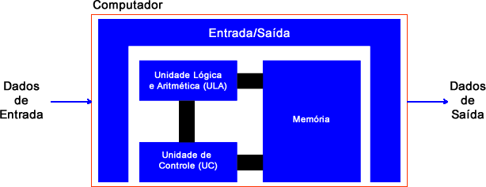
Arquitetura de von Neumann
Hardware do computador composto por quatro subsistemas principais.
Memória, Unidade Logíca e Aritmética, Unidade de Controle e Entrada/Saída

Slide 27
Arquitetura de von Neumann
Memória
Área de armazenamento de programas e dados durante o processamento
Unidade Lógica e Aritmética (ULA)
Responsável pelas operações de lógica e cálculo sobre os dados
Unidade de Controle (UC, CPU)
Controla as operações da memória, a ULA e o subsistema de entrada/saída
Entrada/Saída (E/S)
Recebe dados de fora do computador e envia os resultados para o mundo externo

Slide 28
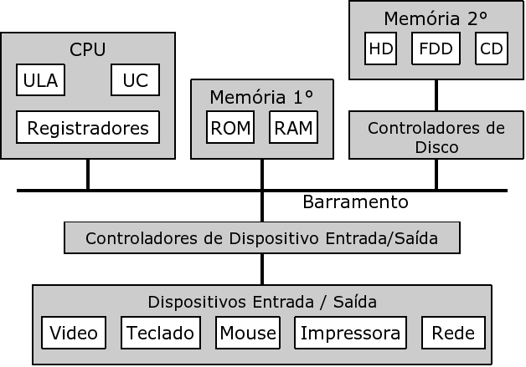
Componentes de Hardware

Slide 29
Software
Software Básico
Sistemas Operacionais
Compiladores
Interpretadores
Sistemas de Redes
Software Aplicativo
Editores de Texto
Planilhas
Jogos
Etc.

Slide 30
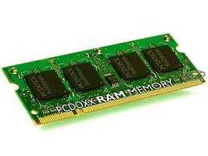
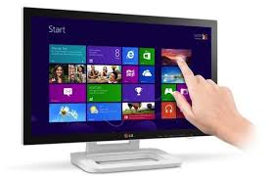
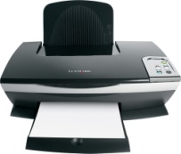
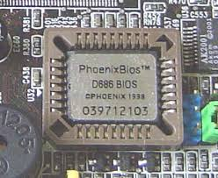
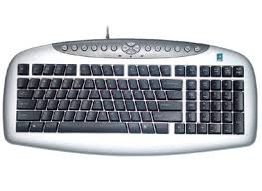
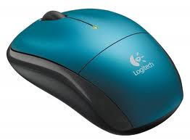
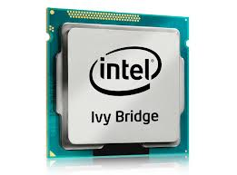
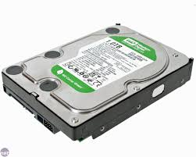
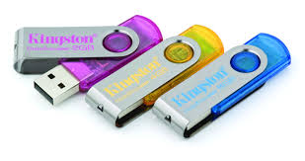
Sistema Operacional
RAM
Sistema Operacional
Dispositivos de Saída
Interface com Usuário
ROM
Dispositivos de Entrada
Gerenciamento de Arquivos
Gerenciamento das Tarefas
Dispositivos de
Armazenamento
CPU
Gerenciamento dos Recursos

Slide 31
Sistema Operacional
Alguns sistemas operacionais:
Windows
Linux
Unix
Solaris
Mac OS
iOS
Android
Windows Phone

Slide 32
Sistema Operacional
Sistemas que traduzem as linguagens de programação para código de máquina.
Compiladores: verificam e decodificam todas as instruções do programa fonte, gerando um código executável.
Exemplos de linguagens compiladas: Fortran, Pascal, C, Pascal, C++ e Delphi.
Interpretadores: verifica, decodifica e executa instrução a instrução.
Exemplos de linguagens interpretadas: Java, HTML, Javascript, ASP, Perl, C#, Python e PHP.

Slide 33
Compiladores e Interpretadores
Sistemas que traduzem as linguagens de programação para código de máquina.
Compiladores: verificam e decodificam todas as instruções do programa fonte, gerando um código executável.
Exemplos de linguagens compiladas: Fortran, Pascal, C, Pascal, C++ e Delphi.
Interpretadores: verifica, decodifica e executa instrução a instrução.
Exemplos de linguagens interpretadas: Java, HTML, Javascript, ASP, Perl, C#, Python e PHP.

Slide 34
Processamento
Funcionamento básico de um computador.
Lê instruções (pedacinhos de um programa) e as executa sequencialmente.
Exemplos de instruções: LER, ESCREVER e SOMAR
LER: lê um valor (de um dispositivo de E/S) e o armazena na memória. Destrói o valor que existia antes na memória.
ESCREVER: escreve um valor (em um dispositivo de E/S). Não destrói o valor que existia na memória.
SOMAR: soma dois valor e armazena o resultado na memória.

Slide 35
Processamento
Instruções (programa)
Execução
Resultado
Início
Ler um valor para A
Ler um valor para B
Somar os conteúdos de A e B e colocar em C
Escrever o conteúdo de C
Fim
A = 2
B = 3
C = 2 + 3
5

Slide 36
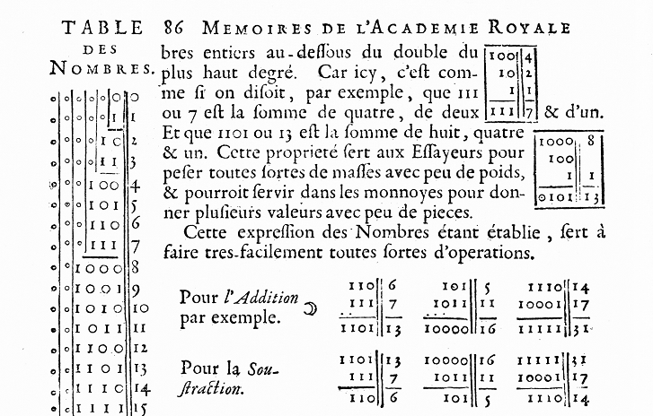
Sistema de Numeração Binário
Leibniz, 1705

Slide 37
Sistema de Numeração
Estamos familiarizados com a base 10 (decimal), já os computadores atuais trabalham exclusivamente com a base 2 (binário).
É comum o uso de bases numéricas derivadas de 2 ao se utilizar computadores em baixo nível.
Durante o processamento números são convertidos para a base binária, cálculo (processamento) é feito e resultado convertido para outra base (decimal).
Em muitas situações a digitação de códigos binários é complicada/longa para o programador.
Existem outros códigos que facilitam a digitação: base 8 (octal), base 16 (hexadecimal).

Slide 38
Sistema de Numeração
Exemplos:
10 (decimal) | 2 (binário) | 8 (octal) | 16 (hexadecimal)
0 | 0 | 0 | 0
3 | 11 | 3 | 3
10 | 1010 | 12 | A
15 | 1111 | 17 | F
301 | 100101101 | 455 | 12D
1379 | 10101100011 | 2543 | 563
42685 | 1010011010111101 | 123275 | A6BD

Slide 39
Sistema de Numeração
Transformação do decimal 13 em binário:
Transformação do binário 1101 em decimal:
13
2
6
2
1
3
2
0
1
1
1 x 2³ + 1 x 2² + 0 x 2¹ + 1 x 2⁰ = 13

Slide 40
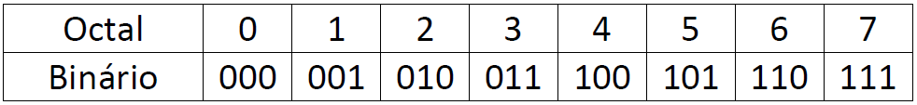
Sistema de Numeração
Transformação de binário em octal (tabela de conversão):
Para converter (472)₈ em binário, substituir: 4 por 100; 7 por111; 2 por 010.
Desta forma, obtemos o número binário 100111010.

Slide 41
Sistema de Numeração
Transformação de binário em hexadecimal (tabela de conversão):
Para converter (3A6)₁₆ em binário, substituir: 3 por 011 ; A por 1010; 6 por 0110.
Desta forma, obtemos o número binário 1110100110.

Slide 42

Sistemas de Numeração
Transformação de binário em octal
(tabela de conversão):
Para converter (472)₈ em binário, substituir:
4 por 100; 7 por111; 2 por 010.
Desta forma, obtemos o número binário 100111010.

